Slide 1






РЕЧЕННЯ, ЙОГО ГРАМАТИЧНА ОСНОВА
ПІДМЕТ І ПРИСУДОК
Для 5 класу

Slide 2




МЕТА:
  поглибити знaння п'ятиклaсників про речення, грaмaтичну основу;
  вдосконалювати вміння визначати граматичну основу речення; формувати загальнопізнавальні вміння виділяти граматичну основу в реченні, визначати спосіб морфологічного вираження підмета і присудка;
  розвивати культуру мовлення та творчі вміння побудови речень із зв’язних висловлювань;
  виховувати повагу до результатів своєї праці.
LET'S GET STARTED!
НЕ ДУМАЙ ПРО ЦЕ, ДАВАЙ ПОЧНЕМО!

Slide 3



ПРИГАДАЙМО!
Слово-?
Що таке словосполучення?
Які сполучення слів не є словосполученнями?
Які речення виділяють за метою висловлювання?

Slide 4



Пояснити, скласти за схемою речення
СЛОВО
РЕЧЕННЯ
СЛОВОСПОЛУЧЕННЯ

Slide 5
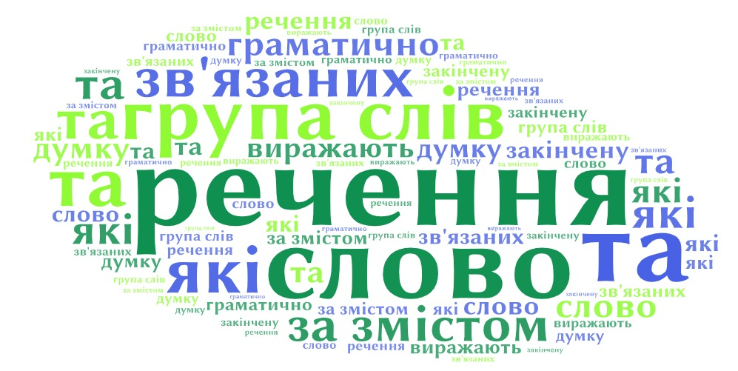

Складіть речення з хмаринки слів

Slide 6



Просте
Складне
Розповідне, питальне, спонукальне
ЗА БУДОВОЮ
За метою висловлювання
РЕЧЕННЯ
За інтонацією
За наявністю головних членів
Окличне, неокличне
Двоскладне, односкладне

Slide 7

Випишіть з хмаринки слів слова

Slide 8



ГРАМАТИЧНА ОСНОВА- ПІДМЕТ, ПРИСУДОК
ГО-ГОЛОВНІ ЧЛЕНИ РЕЧЕННЯ

Slide 9



ПІДМЕТ-головний член речення, що означає особу чи предмет, про який ідеться в реченні, відповідає на питання:
хто? що?
Найяастішн підмет виражено іменником , займенником у Н.в.
У лісі ростуть дерева
Вони мріють

Slide 10


ПРИСУДОК-головний член речення,що означає дію, стан чи ознаку предмета, відповідає на питання: що робить предмет? який він є7 що з ним робиться? хто він такий? що він таке?
Присудок найчастіше виражено дієсловом, рідше- іншими частинами мови.
У лісі ростуть (що роблять?) дерева.
Дівчинка гарна, дотепна, охайна.

Slide 11


Запишіть скоромовки. Підкресліть в реченнях граматичні основи.
Соловей солов’ят од сонечка заслонив.
Там щука-риба грала, золоте перо мала,
Сама собі дивувала, що хороше вигравала.

Slide 12


ВИКОНАЙ ВПРАВИ ЗА ПОСИЛАННЯМ
https://www.baamboozle.com/game/814660

Slide 13
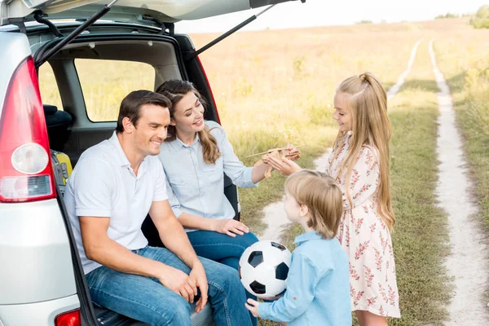


Скласти прості речення за картинкою, визначити головні члени речення

Slide 14




https://learningapps.org/display?v=pw8f6foy523

Slide 15




Склади за схемами речення
1.
2.
3.

Slide 16
ДОМАШНЄ ЗАВДАННЯ

Slide 17
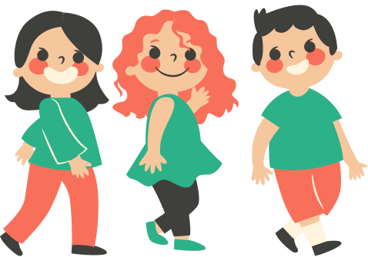
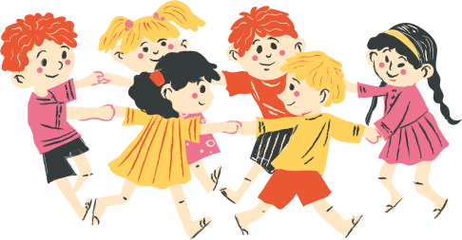
ЛИСТ САМООЦІНЮВАННЯ
На уроці працював/працювал__________
Своєю роботою я____________
Урок для мене був____________--
Настрій в кінці уроку_______________

